Slide 1















Farm Tycoon

Slide 2




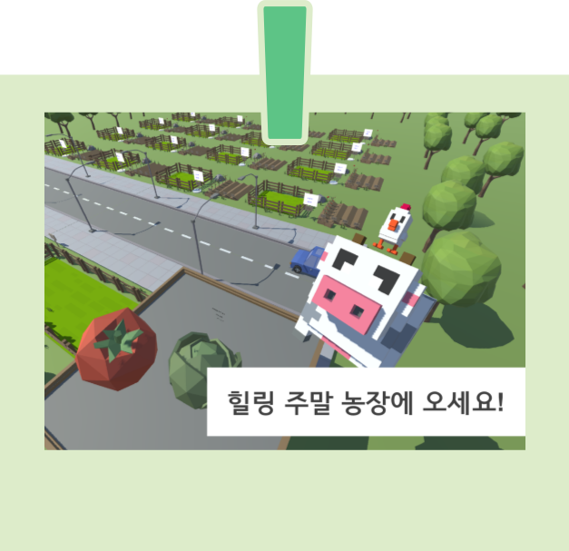










Slide 3





이화준
김정웅
20175333 빅데이터 학과 3학년
https://github.com/MACE001
역할 :
콘텐츠 기획 및 맵 구성
시작 Scene 구현
손님 스폰 및 이동 구현
동물 움직임 구현
농작물 및 동물 생성 구현
농작물 및 동물 판매 구현
농장 구매 구현
데이터 불러오기 구현
20175308 빅데이터 학과 3학년
https://github.com/Kim-JeongUng
역할 :
저장기능 구현
리셋기능 구현
데이터 불러오기 구현
재료 판매 구현
동물 생성 및 판매 구현
PPT 제작

Slide 4









기획 의도
게임 유형
게임 요약
주말농장에 로망이 있는 사람들을 위한 가상현실에서의 힐링 게임
다양한 동물을 기르고 식물을 재배하여 더 큰 농장을 만드는 성장형 게임
1인칭 농장 타이쿤 게임

Slide 5

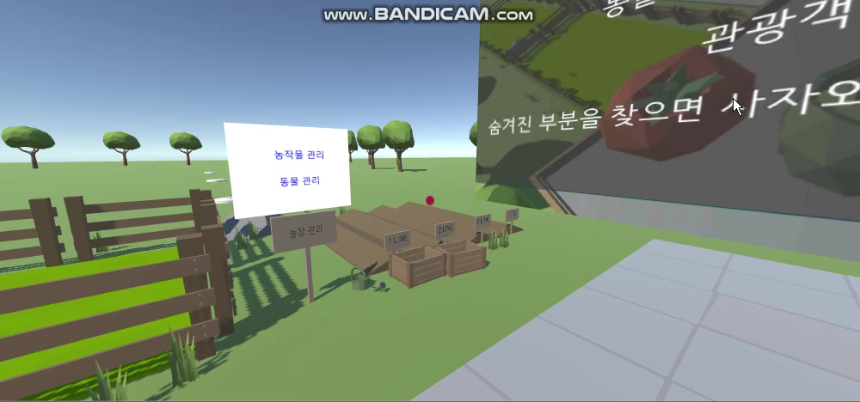
Vr 카드보드를 사용하며 이벤트 클릭(버튼, 차, 손님, 히든장소)를 제외하고는 보는
방향 클릭 시 보는 방향으로 이동하고, 더블클릭 시 좌측 캔버스에서 나의 보유 머니와 아이템들을 볼 수 있습니다.

Slide 6

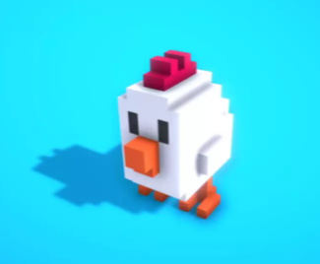
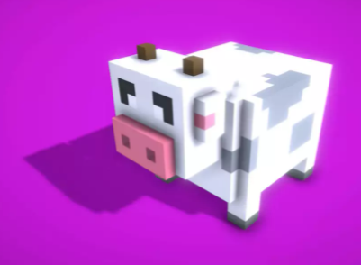
닭은 일정 시간마다 달걀을 낳습니다.
달걀은 만물상에서 판매할 수 있습니다.
우리에 부딪히면 닭이 울음소리를 냅니다.
농장마다 최대 15마리
닭
소은 일정 시간마다 우유를 생산합니다.
우유는 만물상에서 판매할 수 있습니다.
우리에 부딪히면 소가 울음소리를 냅니다.
농장마다 최대 2마리
소

Slide 7
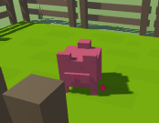
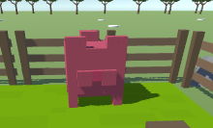
돼지의 가격은 일정 시간마다 변합니다.
돼지에게 양배추를 먹이면 돼지의 사이즈가 커집니다.
돼지가 모두 성장하면 큰 돼지 금액으로 차액을 남겨 판매할 수 있습니다.
농장마다 최대 4마리

Slide 8
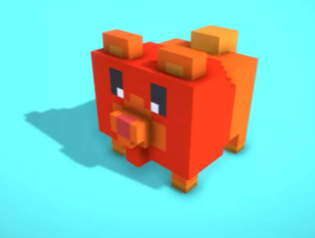
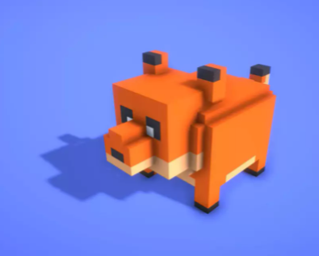
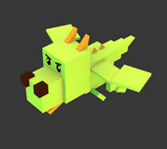
사자는 특별한 위치를 클릭하면 구매 할 수 있게 됩니다.
사자는 매 초 100원씩 돈을 받습니다.
우리에 부딪히면 사자가 울음소리를 냅니다.
최대 4마리
여우는 특별한 위치를 클릭하면 구매 할 수 있게 됩니다.
모든 동물들은 손님들을 그 중 여우는 훨씬 더 많이 손님을 데려올 수 있습니다.
최대 4마리
드래곤은 매 접속시간 10분당 한 마리 씩 받습니다.
드래곤은 따로 구매할 수 없고 판매만 할 수 있으며 랜덤 한 금액을 받고 판매 할 수 있습니다.
생성될 때 울음소리를 냅니다.
최대 5마리

Slide 9
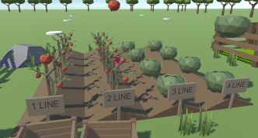
텃밭에서는 토마토와 양배추를 기를 수 있습니다.
토마토는 만물상에서 판매가 가능하고, 양배추는 돼지의 먹이로 이용됩니다.

Slide 10
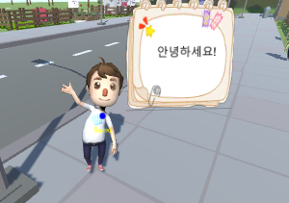
손님은 지정된 위치에서 스폰 되어 동물들을 구경하고 다시 돌아갑니다.
손님은 나갈 때 2000원을 지불하고 갑니다.
플레이어를 클릭 시 손을 흔들며 인사말을 합니다.
손님이 찾아오는 빈도 수는 동물들의 수와 비례합니다.

Slide 11

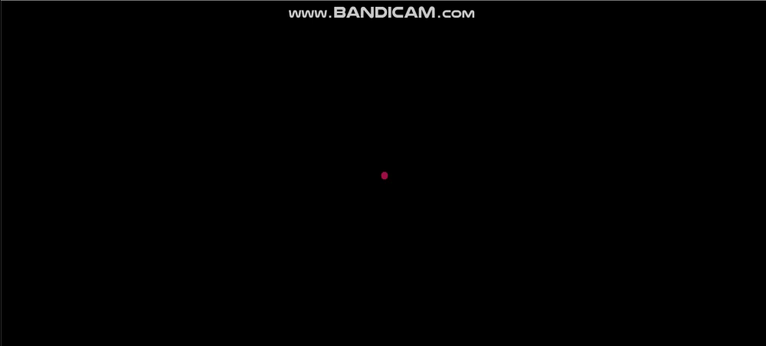

Slide 12

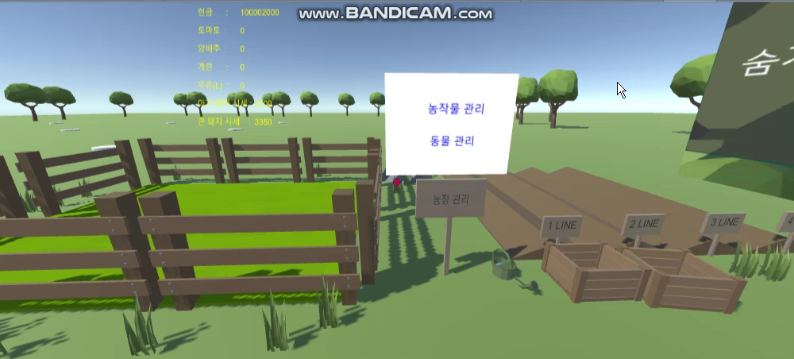

Slide 13
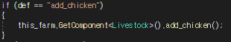
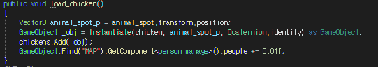
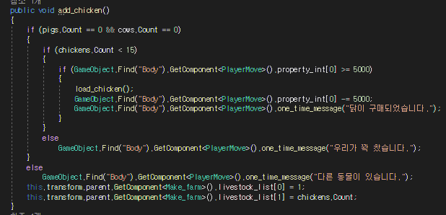
All_event.cs에서 명령 감지
Livesock.cs명령 실행,

Slide 14

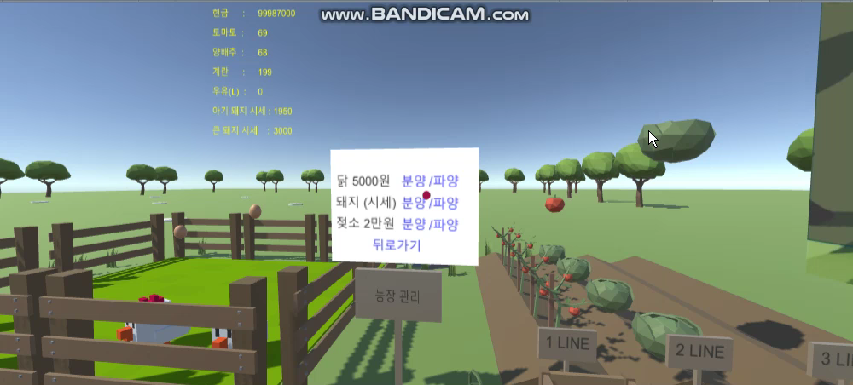

Slide 15
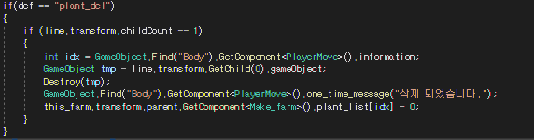
All_event.cs
해당 라인이 식물을 보유 중이면 삭제

Slide 16

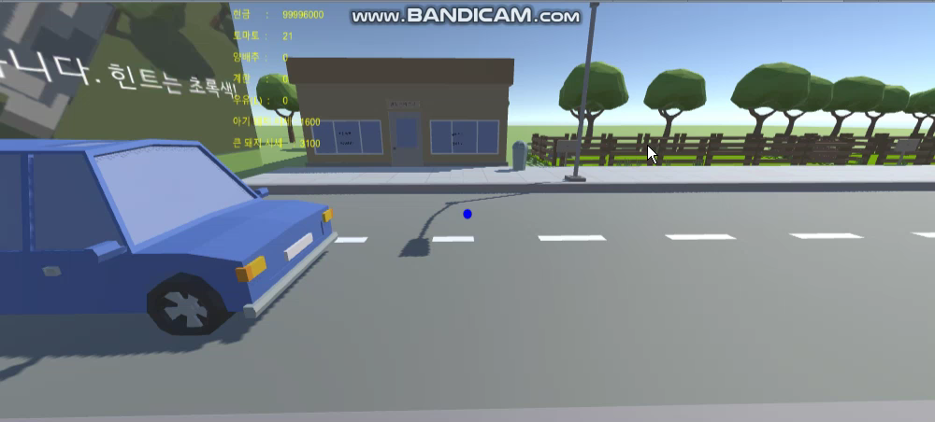

Slide 17
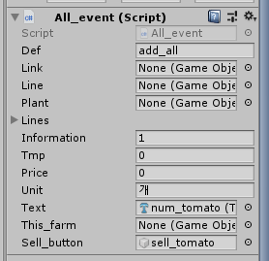
Menu-Canvas-sellThing-tomato-numTomatoAll에 붙은 스크립트 예시
All_event.cs
재료 전체 판매알고리즘 Information 1: tomatos, 2: cabbages, 3: aggs, 4:milk
All_event스크립트로 add_all명령어 전송
플레이어스크립트의 자본 저장 변수 property_int[information] 의 개수 호출 후 증감

Slide 18
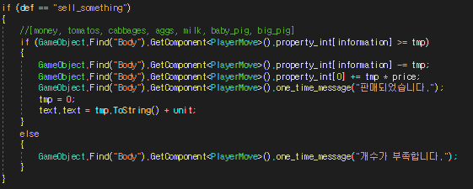
판매에 해당되는 물체의 인스펙터 내의 public int information에 팔 물체의 배열 번호 작성 : money, tomatos, cabbages, aggs, milk, baby_pig, big_pig

Slide 19

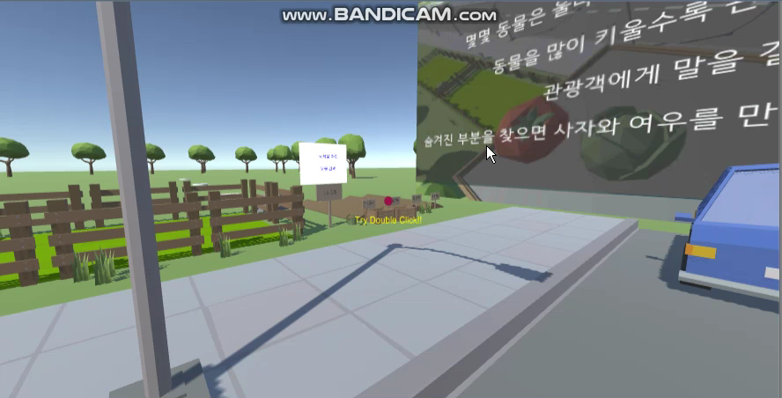

Slide 20
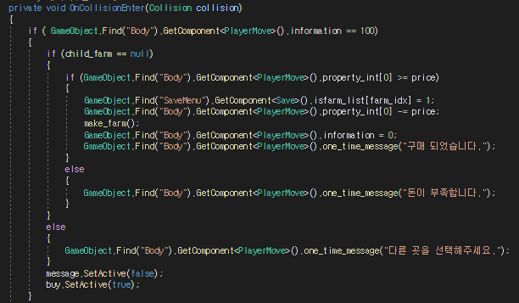
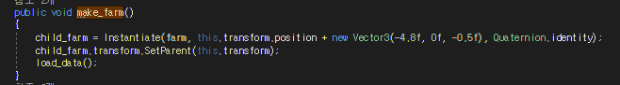
농장 부지의 발판에 붙어 있는 Make_farm.cs

Slide 21
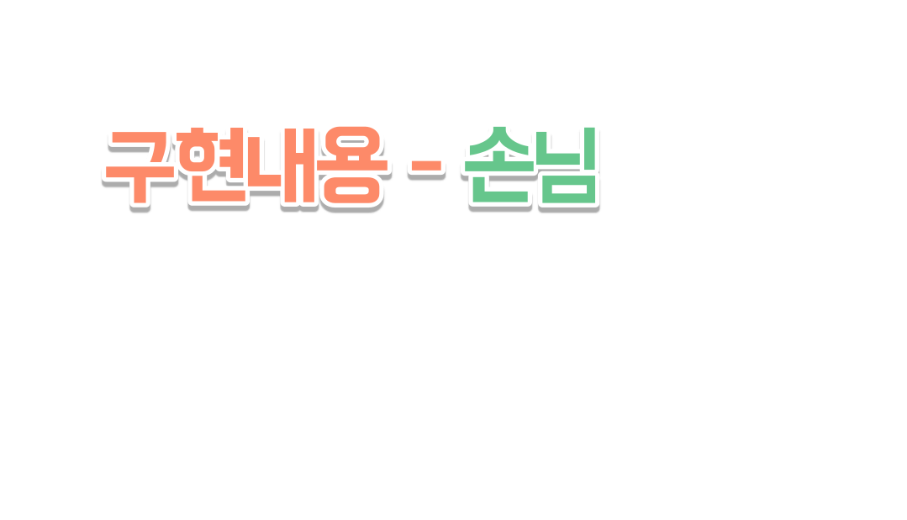
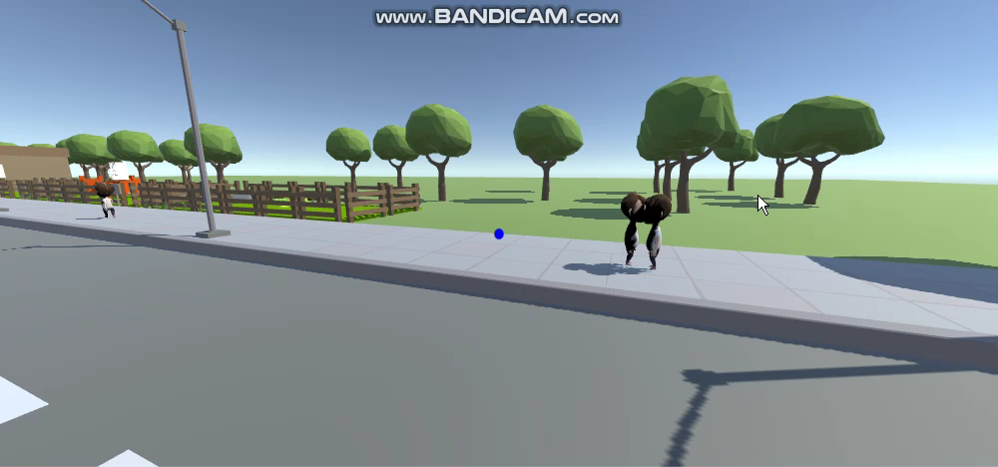

Slide 22
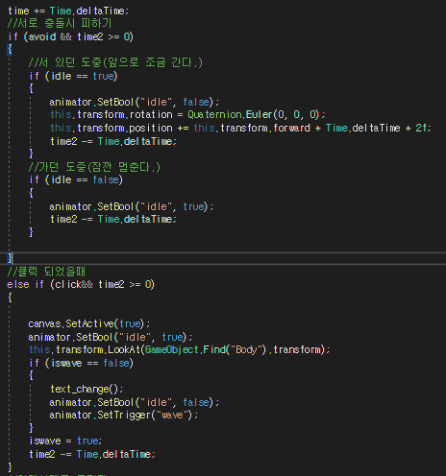
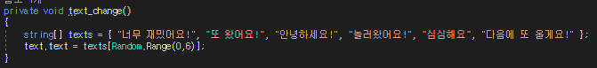
Character_animator.cs
손님 움직임 및 에니메이션

Slide 23

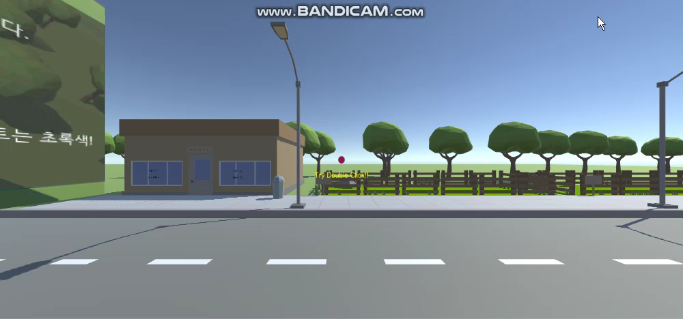
특정 위치 클릭 시 새로운 동물이 나옵니다

Slide 24

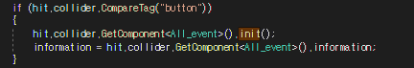
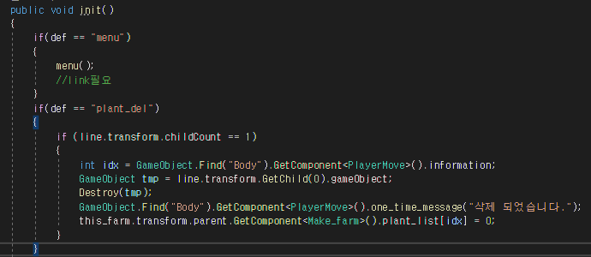
대부분의 클릭 이벤트들을 이 스크립트에서 실행됩니다.
Player에서 ray를 쏘고, 버튼에 맞을 경우 버튼에 붙은 All_event스크립트를 실행, 사전 정의 된 def 불러옵니다.

Slide 25

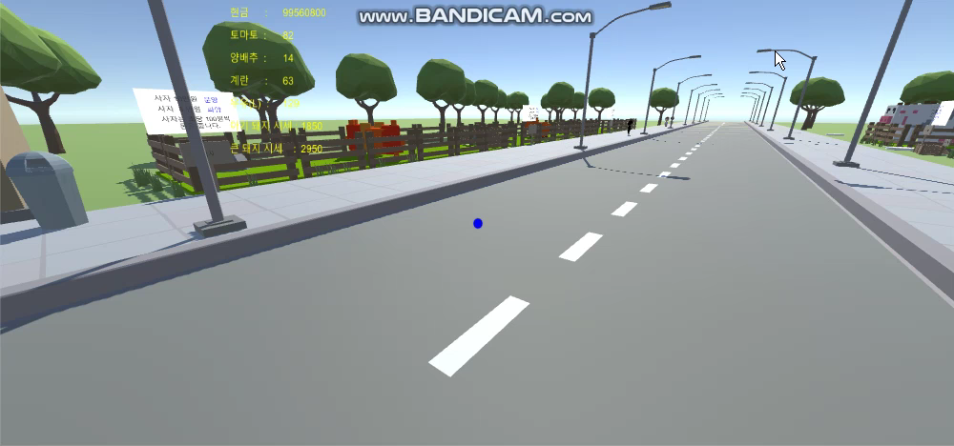
playerPrefs에 농장의 위치, 농장 별 보유 동물, 농작물 및 현금과 자본들을 저장해서 재 접속 시에도 내용이 사라지지 않도록 합니다.

Slide 26
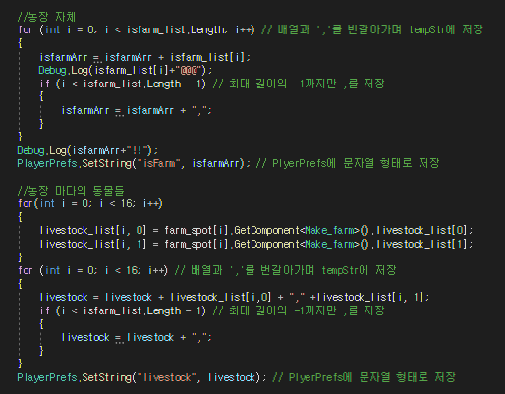
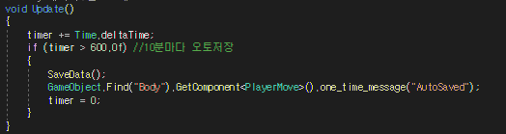

Slide 27

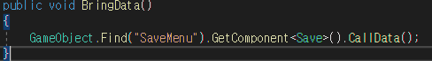
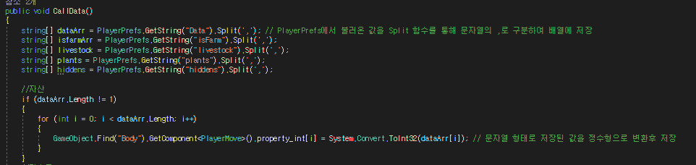
1. PlayerMove.cs
플레이어 Start에서 호출 데이터를 불러옵니다.
2. Save.cs
PlayerPrefs이용, 사용자의 정보를 불러옵니다. 자산 뿐 아니라 농장 자체나 동물의 수도 불러옵니다.

Slide 28
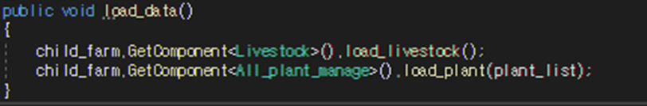
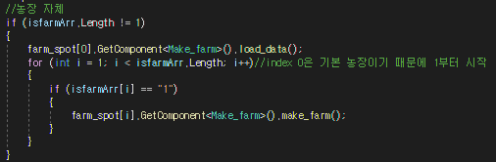
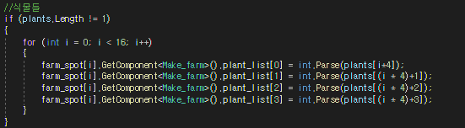
2. Save.cs
농장의 위치와도 관계 있는 식물의 경우 아래와 같은 과정을 가집니다.

Slide 29
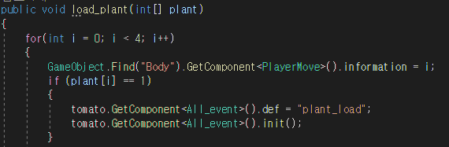
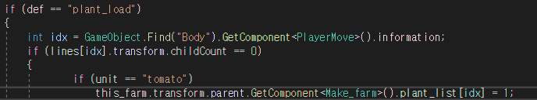
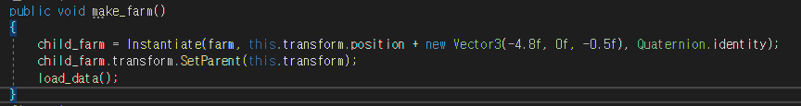
3. 농장에 붙은 All_plant_manage.cs
4. 버튼에 붙어있는 All_event.cs
5. 농장스폰 포인트에 붙은 Make_farm.cs

Slide 30

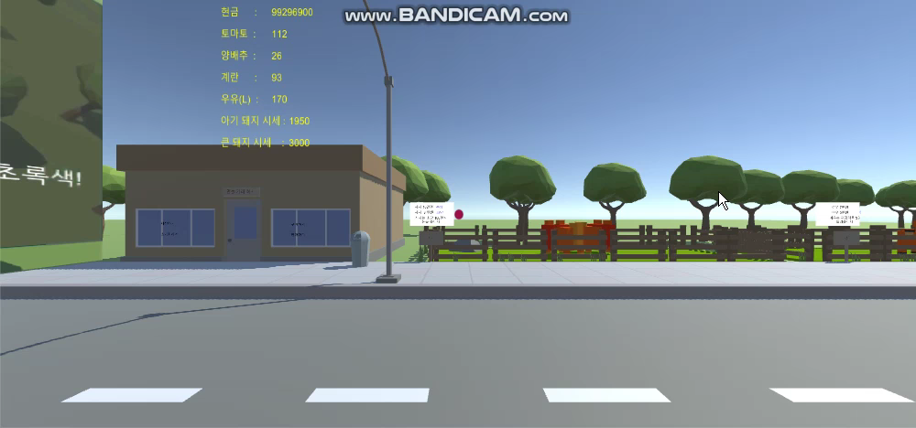

Slide 31
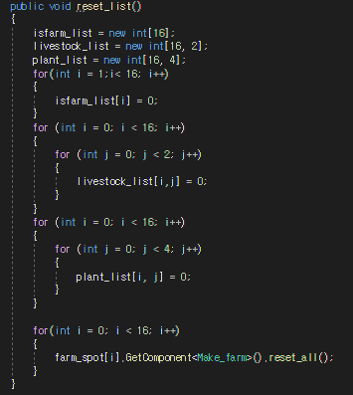
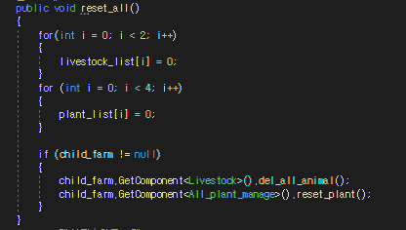
Save.cs
Make_farm.cs

Slide 32
Script | 부착 위치 | 기능
Save.cs | Save_Menu | 저장, 초기화, 불러오기 기능
PlayerMove.cs | Body | 플레이어의 움직임 및 자본 저장
Person_manage.cs | Map | 손님의 등장 관리
Pig_price.cs | Body | 돼지 시세 관리
Car_Move.cs | Car | 자동차를 타고 최초 씬으로 움직임 가능
Image_slice.cs | 시작 씬 | 시작 씬 뒤쪽 판넬 애니메이션 관리
Player_in_main.cs | 시작 씬 | 시작 씬 애니메이션 및 자동차 관리
총 사용 스크립트 수 : 21개
Scene 내 단일 사용 스크립트 :
Script | 부착 위치 | 기능
All_event.cs | 모든 캔버스 내의 버튼역할을 하는 텍스트 | 이벤트 함수 전달
Livestock.cs | Farm 프리팹 | 동물의 구매, 판매 담당
Make_farm.cs | Farmspots -농장 부지(Sylinder) | 농장의 구매 담당
Character_animator.cs | Person 프리팹 | 손님의 움직임 담당
All_plant_manage.cs | Farm 프리팹 | 농작물의 구매, 판매 담당
Cabbage.cs | Cabbage 프리팹 | 양배추의 생산, 저장
Tomato.cs | Tomato 프리팹 | 토마토의 생산, 저장
Hidden_animal.cs | hidden1, hidden2 | 숨겨진 위치 찾을 시 표지판 바꾸기
Scene 내 복수 사용 스크립트 :
Pig_move.cs
Lion_move.cs
Fox_move.cs
Dragon_move.cs
Cow_move.cs
Chicken_move.cs
동물 움직임 스크립트 :

Slide 33

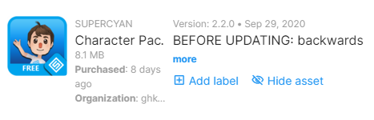
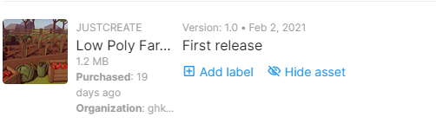
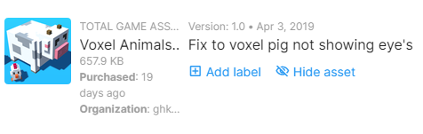
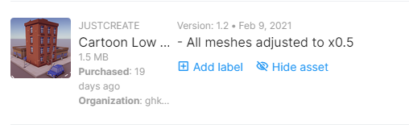
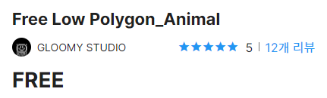
https://assetstore.unity.com/packages/3d/characters/humanoids/character-pack-free-sample-79870
https://assetstore.unity.com/packages/3d/environments/industrial/low-poly-farm-pack-lite-188100
https://assetstore.unity.com/packages/3d/characters/animals/voxel-animals-pack-133366
https://assetstore.unity.com/packages/3d/environments/urban/cartoon-low-poly-city-pack-lite-166617
https://assetstore.unity.com/packages/3d/characters/animals/free-low-polygon-animal-110679

Slide 34
배경음악
https://www.youtube.com/watch?v=24w8sT4DwZM
https://www.youtube.com/watch?v=wV3jwI_Yhgg
https://pgtd.tistory.com/category/%EB%8F%99%EB%AC%BC%20%EC%86%8C%EB%A6%AC%20%ED%9A%A8%EA%B3%BC%EC%9D%8C/-%20%EC%95%BC%EC%83%9D%EB%8F%99%EB%AC%BC
효과음

Slide 35

1. 많은 양의 오브젝트와 스크립트를 짜려고 하다 보니 나중에 수정하더라도 유지가 쉽게 만들고 싶었는데 그렇지 못했습니다.
2. 데이터 저장을 생각하지 않고 게임제작을 하다 보니 나중에 스크립트가 정돈되지 못한 부분이 아쉬웠습니다.
3. 구매하는 메뉴판의 캔버스의 text들이 떠있는데 옆에서 봤을 때 티가 나서 아쉬웠습니다.
4. 동물들과 손님의 움직임을 자연스럽게 하고 싶었지만 그렇게 하지 못했습니다
이화준
김정웅
최초 기획했던 멀티 인디언 포커 게임에 포톤 사용하는 부분에 한계가 있어 중도 포기하고 새롭게 시작하게 되어 아쉽습니다.
데이터를 저장하는 스크립트가 여러 스크립트로 이어지다 보니 가독성이 많이 떨어져서 아쉬웠습니다.
많은 양의 스크립트가 있고, 게임 오브젝트도 많아서 각각 어떤 스크립트가 붙어있는지 헷갈렸습니다.
단순히 PlayerPrefs에 int형 데이터만 저장 하는게 아닌 게임오브젝트를 다시 불러온다는 알고리즘을 구현하기 어려웠습니다.

Slide 36



Slide 37
감사합니다.
최종 앱 다운로드
https://drive.google.com/file/d/1YDU-WnEv-hzUQTD8x5t5LFgYWLmdraNR/view?usp=sharing
최종영상 확인
https://youtu.be/RFCvK_KgxNU
소스코드 및 커밋 확인
https://github.com/MACE001/Farm_tycoon

